Slide 1
NIET-UNIFORME POLYNOMIALE B-SPLINES
fundamentele problemen:
  kunnen cirkels, ellipsen, … niet exact
  beschrijven (wel parabolen)
  niet invariant voor perspectieve projecties
  (wel voor affiene transformaties):
    projectie ( Bézier ( controle/datapunten ) )
    Bézier ( projectie ( controle/datapunten ) )
  C^{k-2} continuïteit (k: orde) wordt automatisch ggerealiseerd, met mogelijkheid tot reductie gvan de continuïteit in individuele gknooppunten

Slide 2
VAN POLYNOMIALE NAAR RATIONALE KROMMEN
polynomiale kromme
  controlepunten P_{i}(x_{i},y_{i},z_{i}), basisfuncties B_{i,n}(t)
  genormaliseerde homogene coördinaten van de controlepunten: P_{i}(x_{i},y_{i},z_{i},1)
rationale kromme
  invoeren gewichtsfactoren w_{i} ⇒P_{i}(w_{i}x_{i},w_{i}y_{i},w_{i}z_{i},w_{i})
  definitie rationale kromme
  rationale basisfuncties

Slide 3
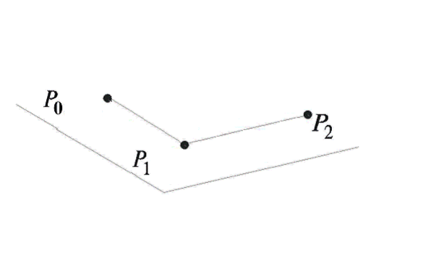
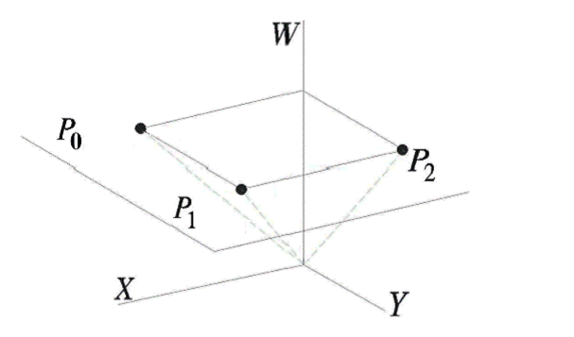
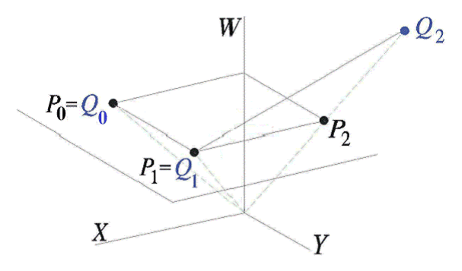
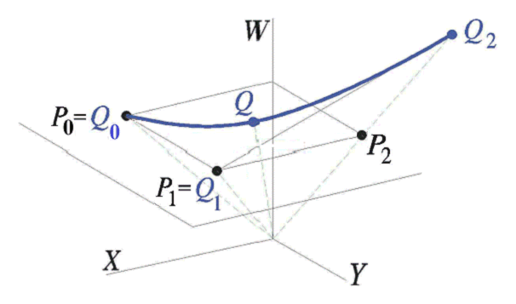
RATIONALE BEZIER KROMMEN
meetkundige interpretatie
  beschouw in het assenstelsel (XYW) de polynomiale Bézier kromme bepaald door Q₀(1,0,1), Q₁(1,1,1), Q₂(0,2,2)

Slide 4
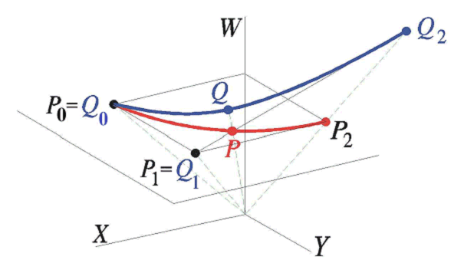
RATIONALE BEZIER KROMMEN
  dan is de gevraagde rationale kromme de projectie vanuit (0,0,0) van deze polynomiale kromme op het vlak W=1
  dit geeft namelijk juist:

Slide 5
VAN POLYNOMIALE NAAR RATIONALE KROMMEN
veralgemening meetkundige interpretatie:
elke ruimtelijke rationale kromme is het beeld onder centrale projectie van een polynomiale kromme in de vierdimensionale ruimte R⁴
elke vlakke rationale kromme is het beeld onder centrale projectie van een polynomiale kromme in de ruimte R³

Slide 6
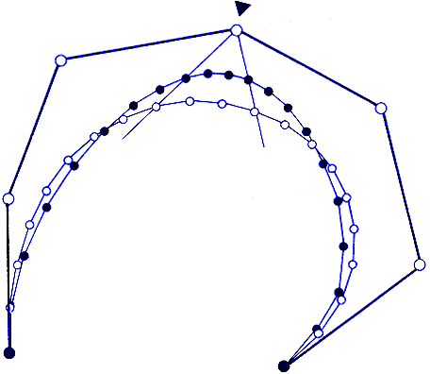
VAN POLYNOMIALE NAAR RATIONALE KROMMEN
stel w_{i} ≡ w, ∀i
  rationale krommen omvatten overeenkomstige
  polynomiale krommen
w_{i}’s in de praktijk te
beschouwen als
relatieve
gewichtsfactoren
van de controlepunten

Slide 7
VAN POLYNOMIALE NAAR RATIONALE KROMMEN
kan toegepast worden op
  Lagrange interpolatie (Neville algoritme)
  Hermite interpolatie (uitgebreid Neville algoritme)
    enkel gewichtsfuncties voor datapunten !
    voorbeeld: rationale Hermite interpolatie van graad 3
  Bézier krommen
  niet-uniforme polynomiale B-splines
    niet-uniforme rationale B-splines (NURBS)
  . . .

Slide 8
NIET-UNIFORME RATIONALE B-SPLINES
worden bepaald door:
  orde k
  knopenvector {t_{i}, i=0,…,n+k}
  n+1 controlepunten P_{i}≡[t_{i+1},t_{i+2},...,t_{i+k-1}] , i=0,…,n
  B-spline basisfuncties N_{i,k}(t) (Cox en de Boor)
  met
zorgen voor oplossing van probleem ②:
    projectie ( NURBS ( controle/datapunten ) )
    NURBS ( projectie ( controle/datapunten ) )
projectie van polynomiale B-spline is meestal rationaal !

Slide 9
VOORSTELLING VAN KEGELSNEDEN
probleem ① ? voorbeeld: kwadratische (k=3) open uniforme NURBS met één segment, met gelijkbenige driehoek als controleveelhoek
P₁
P₀
ϕ
w₁> 1 ⇒ hyperbolisch segment
2ϕ
w₁= 1 ⇒ parabolisch segment
w₁< 1 ⇒ elliptisch segment
ϕ
w₁= cos ϕ ⇒ cirkelsektor met openingshoek 2ϕ
P₂

Slide 10
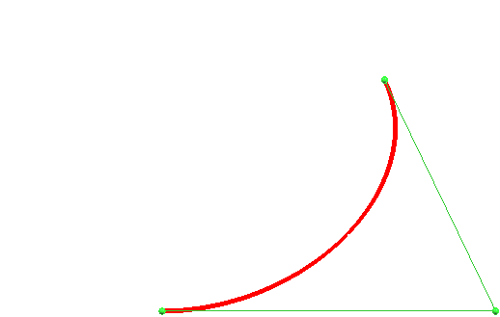
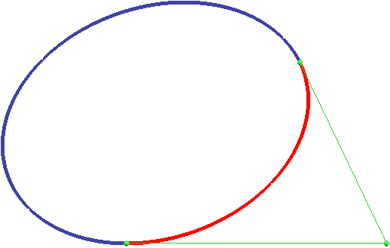
VOORSTELLING VAN CIRKELBOGEN
w₁ < 0 ?
  complementaire kromme van kromme voor -w₁
-|w₁|
P₀
P₀
+|w₁|
+|w₁|
P₂
P₂
  relatief weinig gebruikt:
    convex hull eigenschap geldt enkel indien w_{i}≥0, ∀i
    kan aanleiding geven tot singulariteiten
P₁

Slide 11
VOORSTELLING VAN CIRKELBOGEN
orde k=3, gewichten {1,½,1}
knopenvector {0,0;0,1;1,1}
00
11
01

Slide 12
VOORSTELLING VAN CIRKELBOGEN
orde k=3, gewichten {1,½,1,½,1,½,1}
knopenvector {0,0;0,1,1,2,2,3;3,3}
23
22
12
33≡00
11
01

Slide 13
VOORSTELLING VAN CIRKELBOGEN
orde k=3, gewichten {1,1/√2,1}
knopenvector {0,0;0,1;1,1}
01
11
00

Slide 14
VOORSTELLING VAN CIRKELBOGEN
orde k=3, gewichten {1,1/√2,1,1/√2,1,1/√2,1,1/√2,1}
knopenvector {0,0;0,1,1,2,2,3,3,4;4,4}
12
11
01
22
00≡44
23
33
34

Slide 15
VOORSTELLING VAN CIRKELBOGEN
orde k=3, gewichten {1,1/√2,1,1/√2,1}
knopenvector {0,0;0,1,1,2;2,2}
12
11
01
22
00

Slide 16
VOORSTELLING VAN CIRKELBOGEN
⇒ w = ½
orde k=3, gewichten {1,w,w,1} w?
open-uniforme knopenvector {0,0;0,1,2;2,2}
12
01
22
00

Slide 17
VOORSTELLING VAN CIRKELBOGEN
P_{tt}⁽¹⁾
P_{tt}⁽²⁾
P₀₀ = ( 1 , 0 , 1 )
P₀₁ = ( w , w , w )
P₁₂ = ( -w , w , w )
P₂₂ = ( -1 , 0 , 1 )
1-t
t
2-t
t-1
P_{0t}
P_{1t}
P_{2t}
1-t
t
1-½t
½t
2-t
t-1
P_{0t} = ( 1+t(w-1) , tw , 1+t(w-1) )
P_{1t} = (w(1-t) , w , w )
P_{2t} = ( 1+t(w-1)-2w , (2-t)w , -1+t+2w-tw )
P₀₀
P₀₁
P₁₂
P₂₂
P_{tt}⁽¹⁾ = ( -(t-1)(1+t(2w-1)) , (2-t)tw , 1+2t(w-1)-t²(w-1) )
P_{tt}⁽²⁾ = ( (t-1)(1-4w+t(2w-1)) , (2-t)tw , 1+2t(w-1)-t²(w-1) )
=⁽¹⁾ 2(t-1)²t²w(2w-1)
=⁽²⁾ 2(t-1)²(t-2)²w(2w-1)
|P_{tt,x} |² + |P_{tt,y} |² - |P_{tt,w} |²
⇒ w = ½

Slide 18
VOORSTELLING VAN CIRKELBOGEN
orde k=3, gewichten {3,1,1,3}
uniforme knopenvector {-2,-1;0,1,2;3,4}
⇒ w = ½
12
01
22
00
23
-10

Slide 19
VOORSTELLING VAN CIRKELBOGEN
⇒ w = 3
orde k=4, gewichten {w,1,1,w} w?
knopenvector {0,0,0;0,1;1,1,1}
y?
011
001
⇒
y = 2
111
000

Slide 20
VOORSTELLING VAN CIRKELBOGEN
P_{ttt}
P₀₀₀ = ( w , 0 , w )
P₀₀₁ = ( 1 , y , 1 )
P₀₁₁ = ( -1 , y , 1 )
P₁₁₁ = ( -w , 0 , w )
1-t
t
P_{0tt}
P_{1tt}
1-t
t
1-t
t
P_{00t} = ( t+w-tw , ty , t+w-tw )
P_{01t} = ( 1-2t , y , 1 )
P_{11t} = ( -1+t-tw , y-ty , 1+t(-1+w) )
P_{00t}
P_{01t}
P_{11t}
1-t
t
1-t
t
1-t
t
P₀₀₀
P₀₀₁
P₀₁₁
P₁₁₁
P_{0tt} = ( t²(w-3)-2t(w-1)+w , (2-t)ty , t+(1-t)(t+w-tw) )
P_{1tt} = ( 1-4t-t²(w-3) , y(1-t²) , 1+t²(w-1) )
P_{ttt} = ( (1-2t)(t(3-w)+t²(w-3)+w) , -3(t-1)ty , 3t(1-w)+3t²(w-1)+w )
|P_{ttt,x} |² + |P_{ttt,y} |² - |P_{ttt,w} |² = (1-t)²t² ( 4t(t-1)(w-3)² - 12w+9y² )
⇒ w = 3 , y = 2

Slide 21
VOORSTELLING VAN CIRKELBOGEN
orde k=6, gewichten {5,1,1,1,1,5}
knopenvector {0,0,0,0,0;0,1;1,1,1,1,1}
00111
00011
(0,1)
(0,0)
(1,0)
01111
11111≡ 00000
00001

Slide 22
NIET-UNIFORME RATIONALE B-SPLINES
  kunnen cirkels, ellipsen, parabolen en
  hyperbolen exact beschrijven
  invariant voor affiene transformaties en
  voor perspectieve projecties
  C^{k-2} continuïteit (k: orde) wordt automatisch
  gerealiseerd, met mogelijkheid tot reductie
  van de continuïteit in individuele
  knooppunten

